Slide 1
Законы превращаются в алгоритмы?
Новая природа регулирования.
МГУ. Фестиваль науки. 10-10-20
Поведенческие особенности
Юридические последствия
Экономическая природа
Методические вызовы

Slide 2
Что такое «доступность» услуги?
Отделение
Сайт
Айфон/Андроид
Телефон
Чат-бот
……..

Slide 3
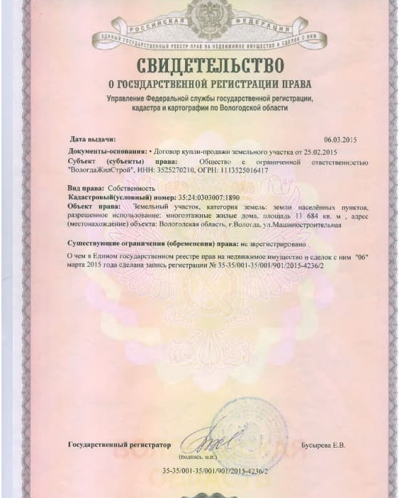
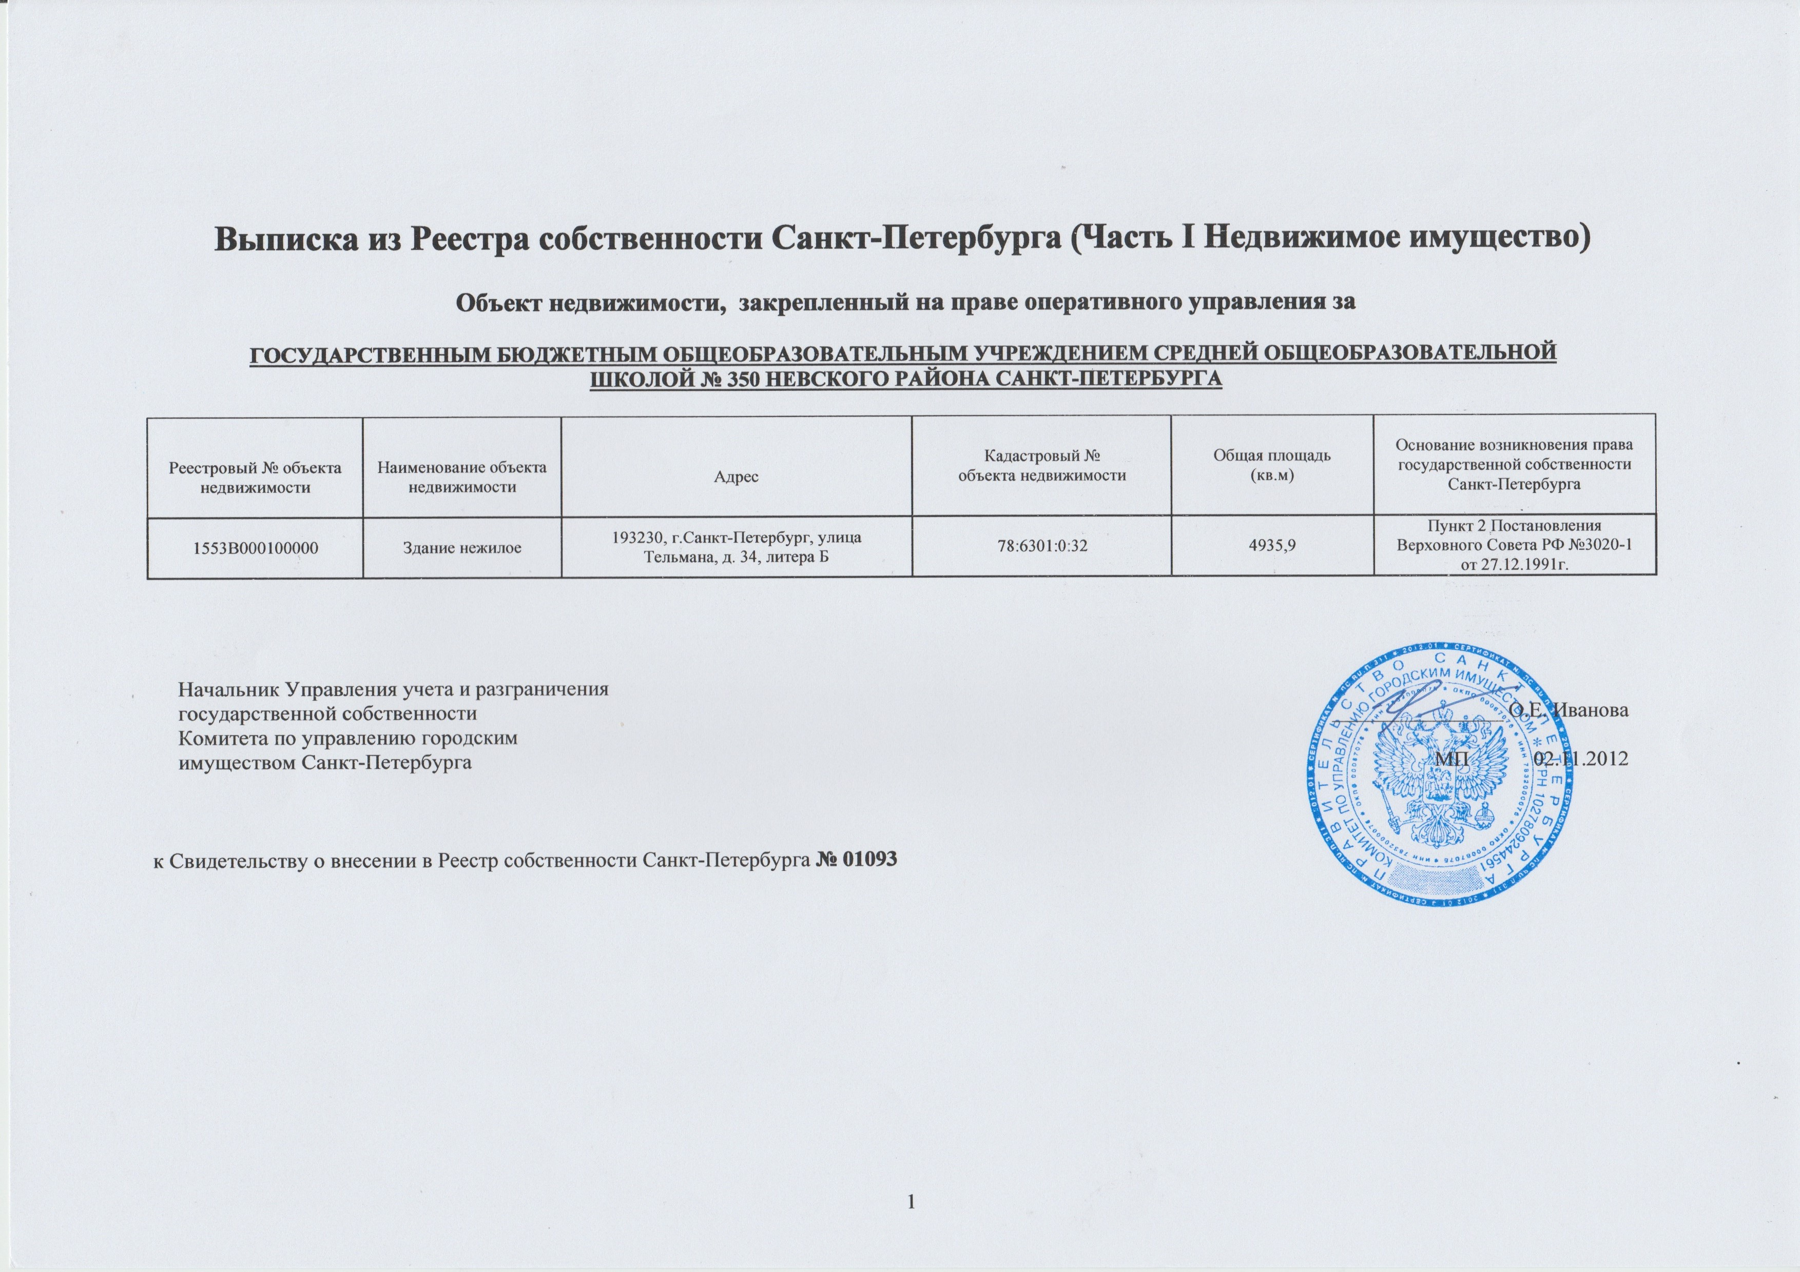
Новая природа реестров
Что такое «истина» и где она хранится?

Slide 4
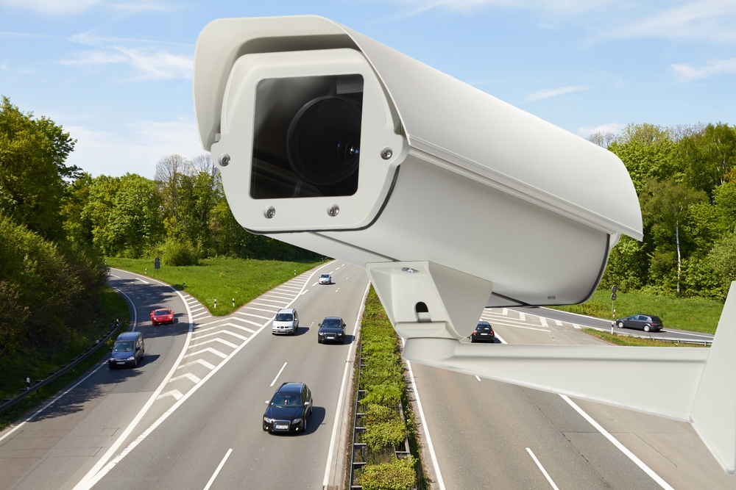
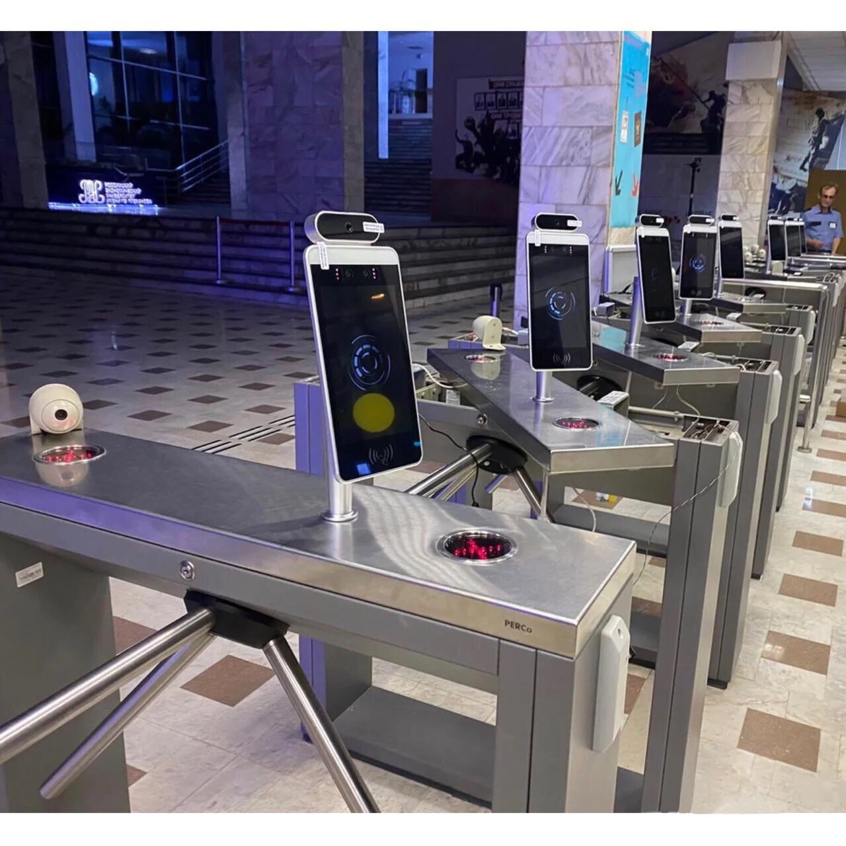
Этика в 5G эпоху
Какие решения допустимы на основе автоматически собранных данных?

Slide 5
Ошибки ИИ в неэргодичных системах

